Slide 1

מצגת הכנה לחלוץ
מחנה קיץ 2022

Slide 2
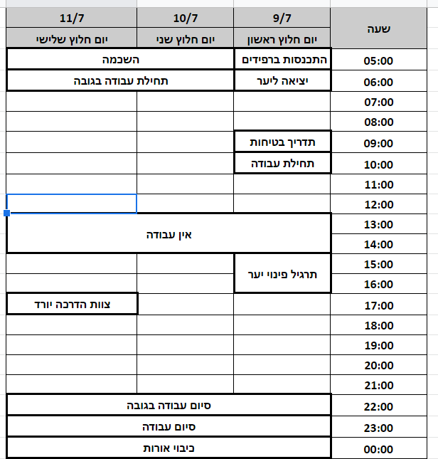
לוז

Slide 3
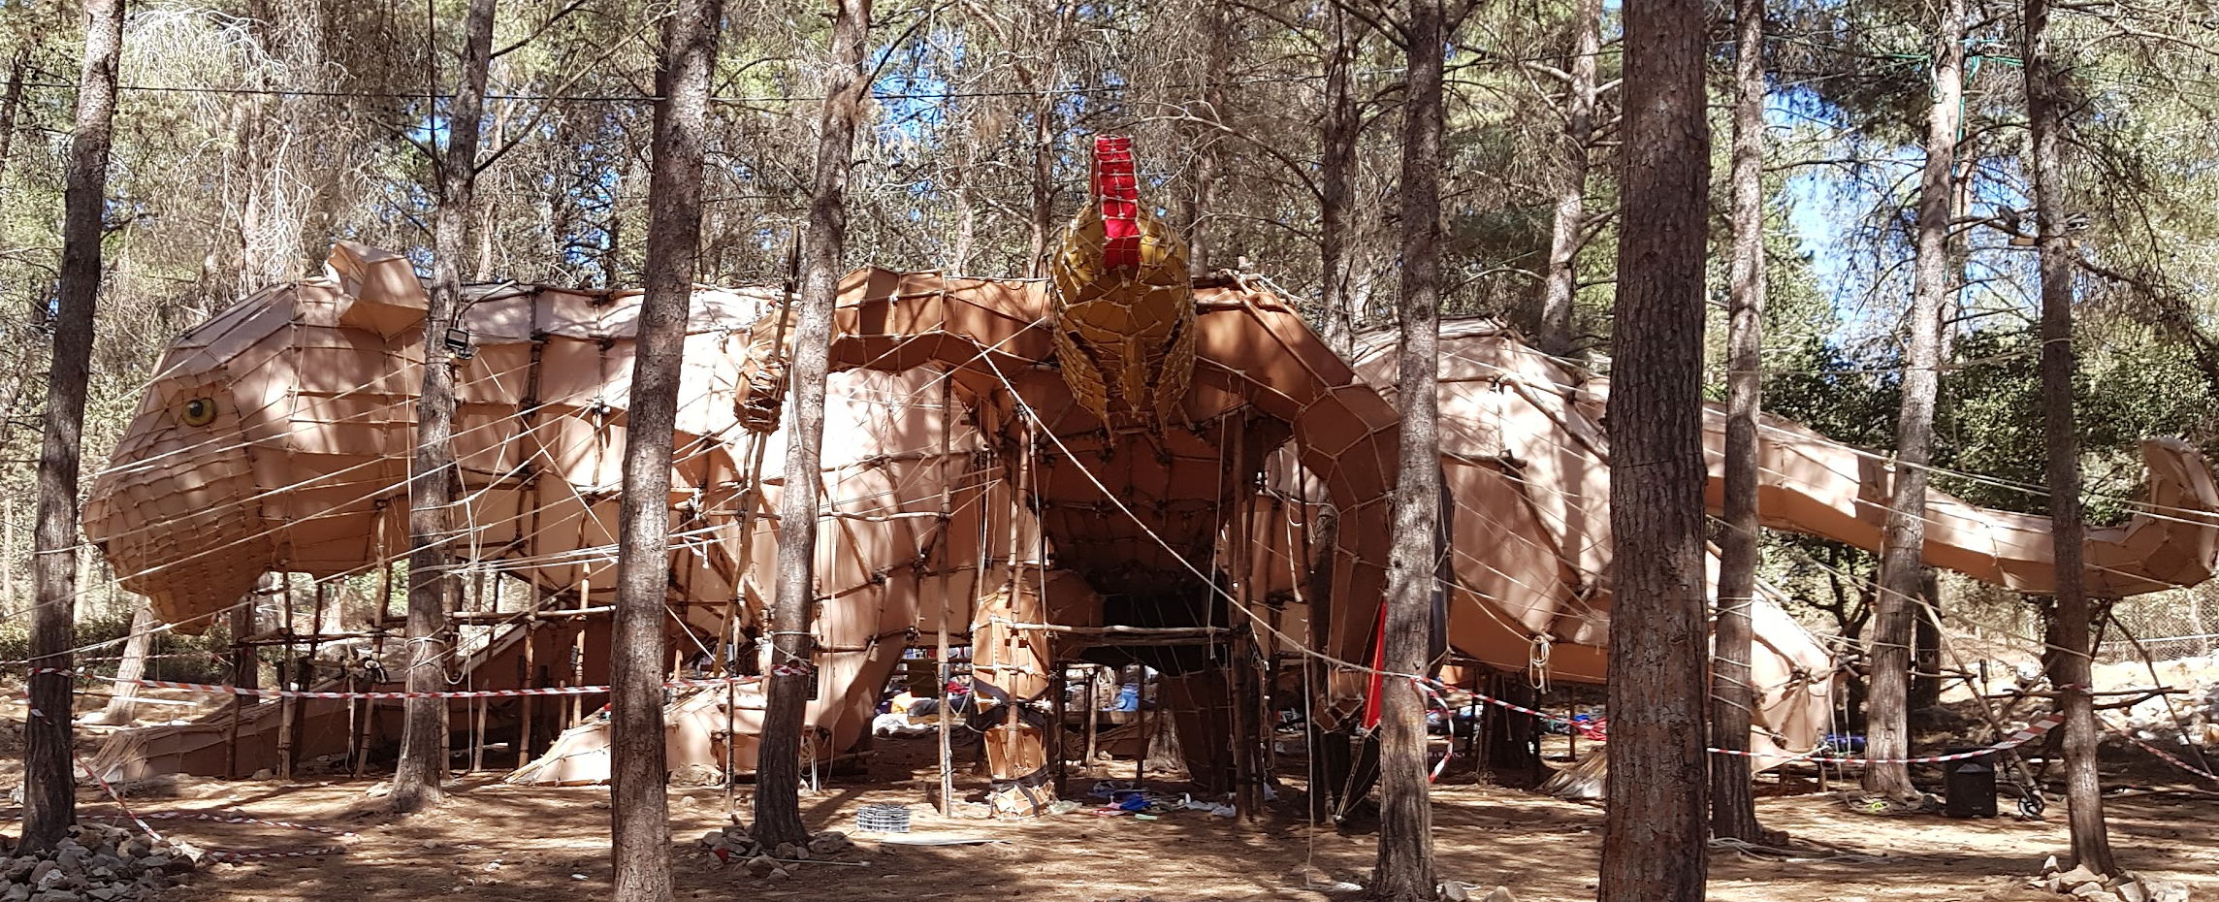

Slide 4
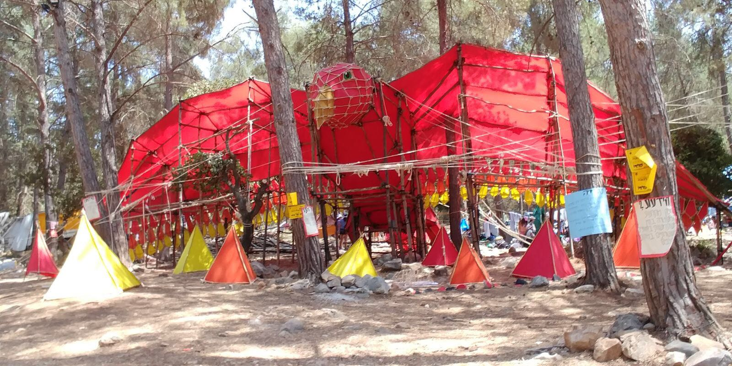

Slide 5
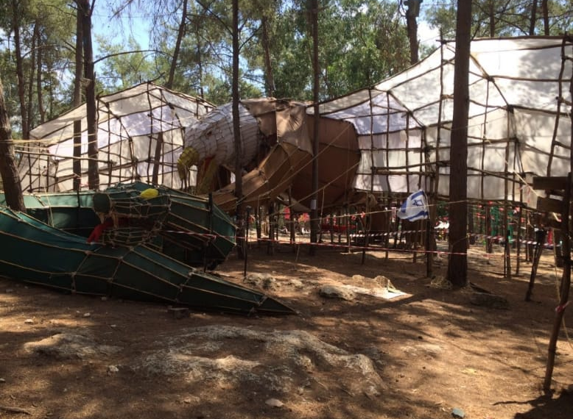

Slide 9
דגשים לסימונים
מיקום אסטרטגי- עדיף שעצים יהיו בתוך הגוף מאשר שיפריע לאלמנט או שיסתיר את הראש.
בנוסף, חשוב להסתכל על הקרקע מראש בשביל להתחמק מבולדרים.
הסתגלות לבנייה ביער- בדיוק כמו שבניית האלמנטים לא הייתה זהה לעבודה בסקצ'אפ ודרשה שינויים והתאמות כך יהיו לעתים גם מיקומי החלונות.

Slide 11
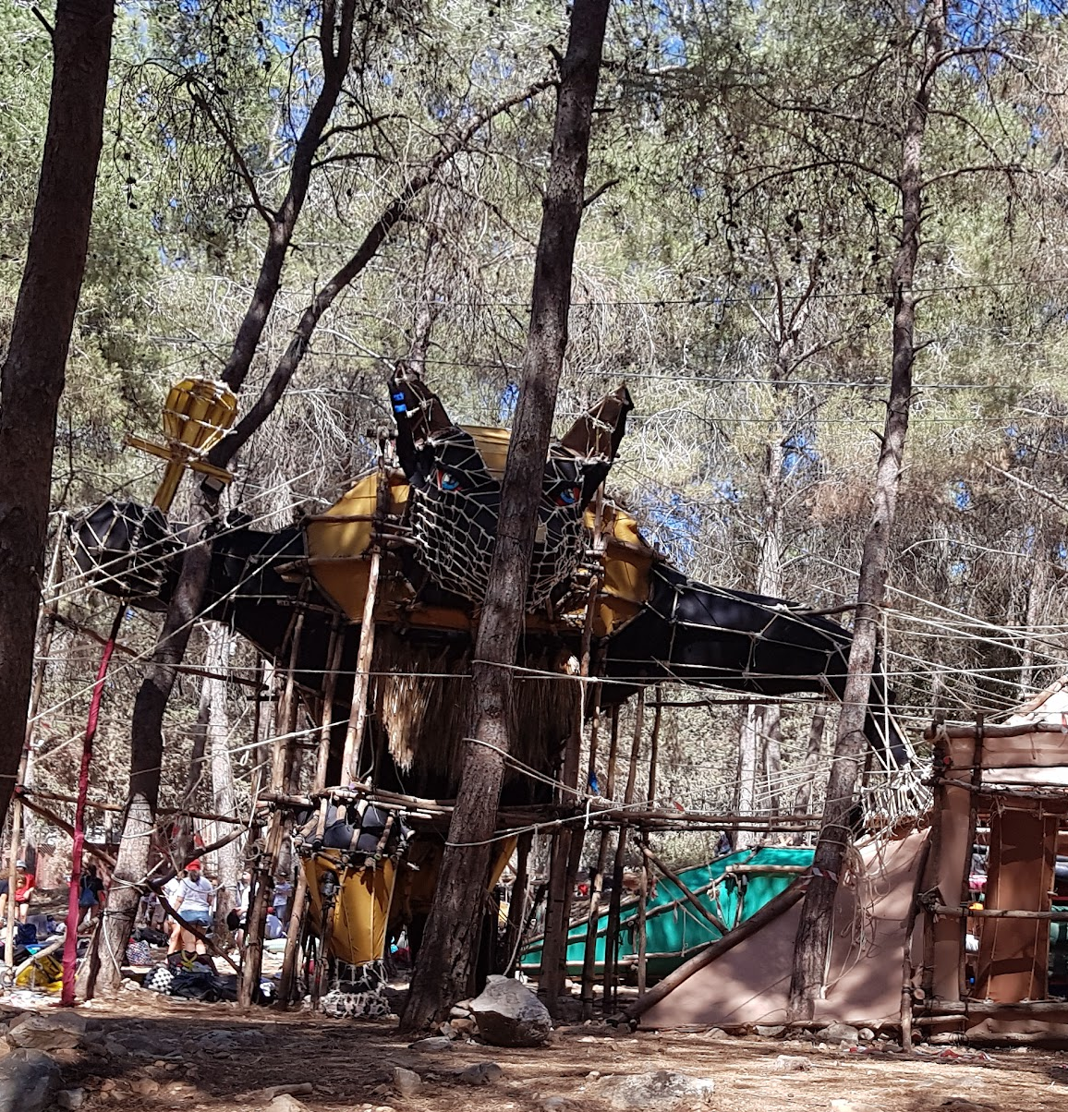

Slide 12
הרמת דומינו
לאחר ווידוא הסימונים מניחים את החלונות אחד על השני כאשר הרגליים של כל אחד מהם מונחות על הסימונים. כך שהחלון הראשון שעולה נמצא בראש הערימה (והחלון האחרון בתחתית)

Slide 13

הרמת חלון
ניהול:
רק אחראי אחד מדבר ומנהל את ההרמה. חוץ ממנו כולם בשקט. האחראי מדבר רק אל ארבעת האנשים עם היתרים וקורא להם בשמם, בקול רם וברור
הרמת החלון מהקרקע:
מרימים את החלון
מושכים
דורכים על הרגל של החלון - נותנים קונטרה

Slide 14
היטל על
היטל פנים

Slide 15
היטל על
היטל פנים

Slide 16
היטל על
היטל צד

Slide 17
היטל על
היטל צד

Slide 18
הרמת ראש - המחשה
מקבלים את הראש וכופתים אותו לחלון
לבן - ראש
כחול - מסילות
שחור - חלון
צהוב - יתרים
היתר עובר מעל לסנדה האופקית בשביל מנוף במשיכה
דוחפים את הראש במעלה המסילה עד שלא מגיעים
מושכים את היתרים
צוות הנהגה (גיי)
אחראי

Slide 19


Slide 20
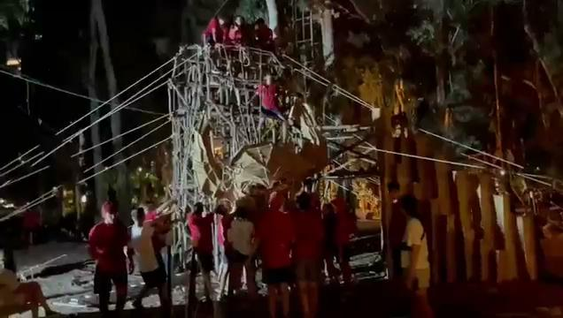

Slide 21
עטיפות וציפויים
יש לקחת בחשבון את העובדה שייתכן שלא נספיק לצפות או שייגמר הבד.
מתחילים מאיפה שרואים, מקדימה, ומשם ממשיכים אחורה.
חזה/בטן>גב
תחת<צוואר
רגליים קדמיות>רגליים אחוריות
השאיפה היא להתחיל לצפות כמה שיותר מוקדם ולא לחכות שיסיימו את כל המעטפות לפני שמתחילים.

Slide 22
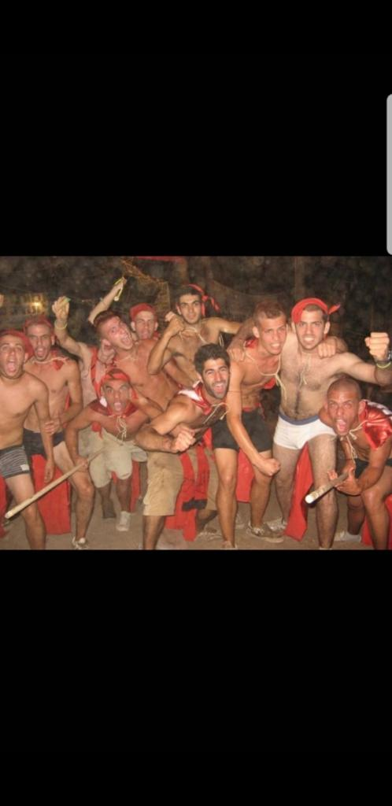
מחנאות ראשון
אורי פרץ גיי

Slide 23
דוגמא לקלסר חלוץ

Slide 24
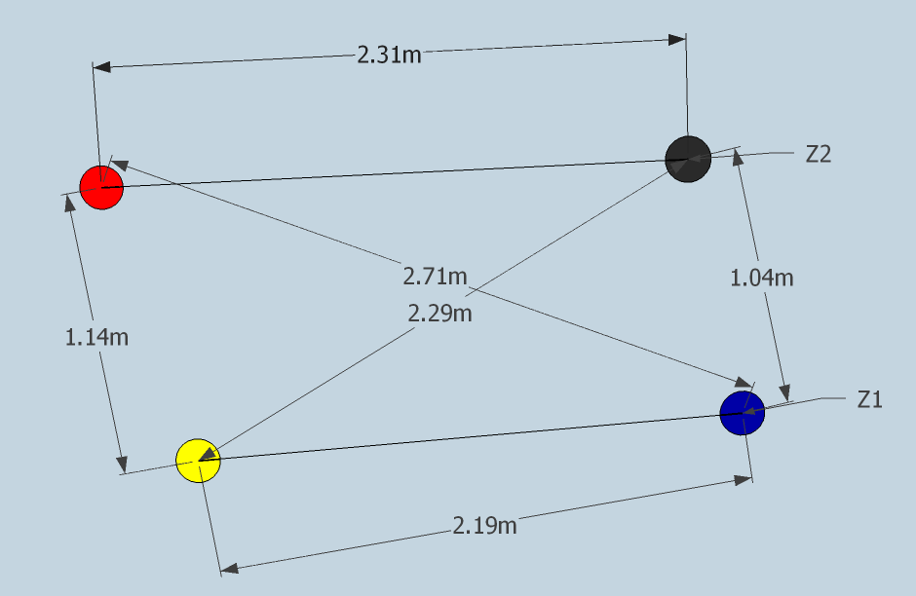
שרטוט סימון חלונות
*ירוק- חלון
*כחול-שחור: 1.04
אלכסון כחול-אדום: 2.71
*צהוב-אדום: 1.14
אלכסון צהוב-שחור: 2.29

Slide 25
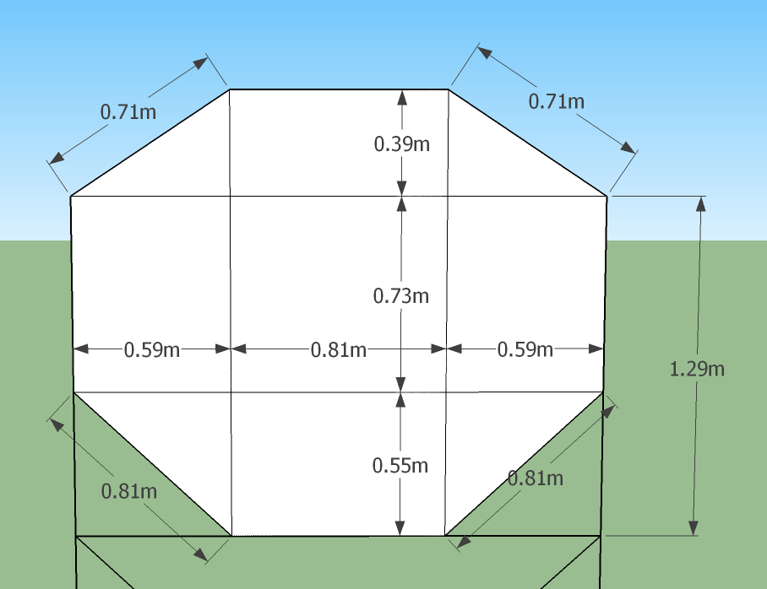
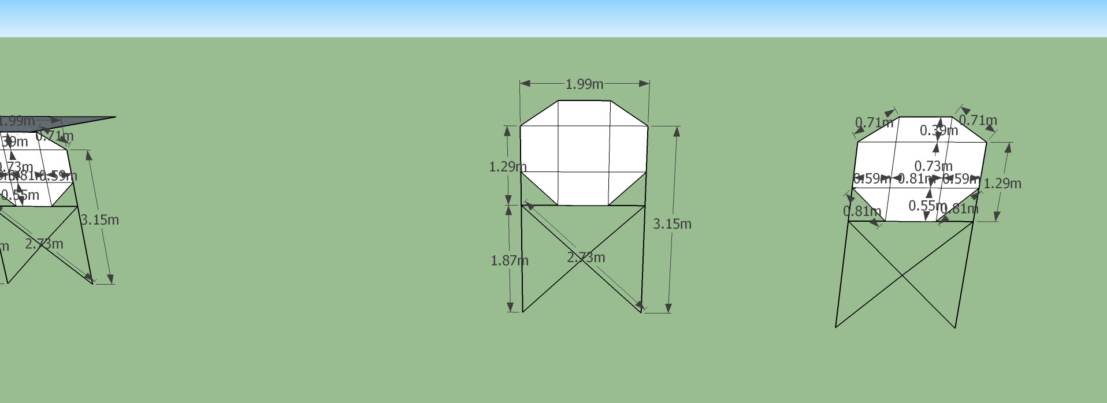
אחראי על
רון
אחראי חלון
איתמר
שם חלון
N1953
צוות בונה
טאקו | ליהיא גולדמן | ניצן לין
מאיה רז | שרון פיינגולד | אורי פרץ
נדב לוין | חן בס | גאווי

Slide 26
שרטוט אנכיות אופקיות
שרטוט מתאר

Slide 27
אחראי על
רון
אחראי חלון
איתמר
שם חלון
N1953
צוות בונה
טאקו | ליהיא גולדמן | ניצן לין
מאיה רז | שרון פיינגולד | אורי פרץ
נדב לוין | חן בס | גאווי

